Slide 1
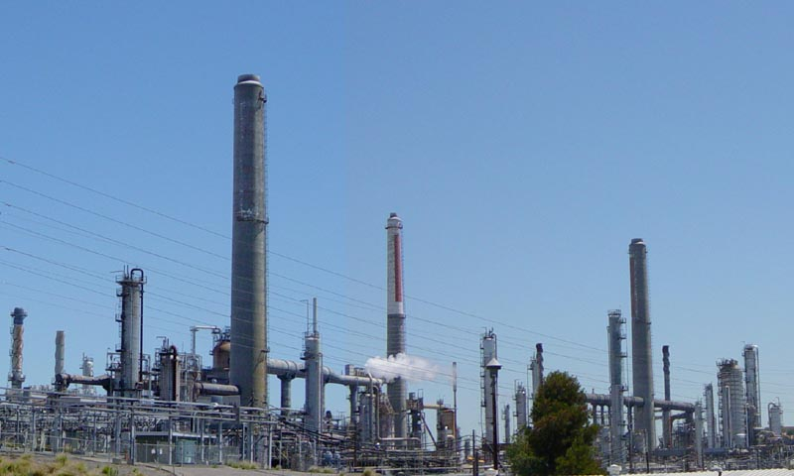
Technologia chemiczna

Slide 2
Wykład – prowadzący
Dr inż. Ewelina Grabowska-Musiał, p. G204
Dr inż. Joanna Nadolna, p. G 213
Prof. dr hab. inż. Adriana Zaleska-Medynska, p. G202
adriana.zaleska@ug.edu.pl
Konsultacje: czwartek 10-12
Katedra Technologii Środowiska

Slide 3
Data | Temat
18.02 (AZM) | Wprowadzenie. Technologia chemiczna jako nauka stosowana. Geneza nowego procesu technologicznego. Chemiczna koncepcja metody. Powiększanie skali procesu.
25.02 (AZM) | Technologiczna koncepcja metody Procesy i operacje jednostkowe. Schemat ideowy i technologiczny.
3.03 (AZM) | Zasada najlepszego wykorzystania różnic potencjałów. Zasada najlepszego wykorzystania surowców.
17.03 (AZM) | Zasada najlepszego wykorzystania energii. Zasada najlepszego wykorzystania aparatury. Zasada umiaru technologicznego. Bilans masowy i materiałowy procesu.
24.03 (EGM) | Rozdrabnianie cieczy. Mieszanie i aglomeracja Ekstrakcja.
31.03 (EGM) | Destylacja i rektyfikacja. TELETURNIEJ
07.04 (AZM) | KOLOKWIUM I
9.04* (AZM) | Procesy rozdrabniania ciał stałych Przesiewanie i sortowanie.
21.04 (EGM) | Wymiana ciepła. Ogrzewanie i chłodzenie. Odparowywanie.
28.04 (EGM) | Zamrażanie żywności. Suszenie.
05.05 (AZM) | Formowanie i ekstruzja. Mechaniczne rozdzielanie układów niejednorodnych.
12.05 (JN) | Przykłady procesów technologicznych (case studies – przemysł rafineryjny).
19.05 (JN) | Przykłady procesów technologicznych (case studies – przemysł azotowy).
26.05 (JN) | Podstawowe urządzenia w przemyśle chemicznym i spożywczym. TELETURNIEJ
02.06 (AZM) | KOLOKWIUM II

Slide 4
Warunki zaliczenia wykładu – termin „zerowy”
kierunek Chemia
Poszczególne komponenty | Max. ilość punktów
Kolokwia wykładowe Kolokwium I – 7.04.2020 Kolokwium II – 2.06.2020 | 90
TELETURNIEJ I - 31.03.2020 (grupa zwycięska) | 5
TELETURNIEJ II - 26.05.2020(grupa zwycięska) | 5
SUMA | 100
Zaliczenie w terminie zerowym od 55 pkt

Slide 5
Warunki zaliczenia wykładu – termin „zerowy”
Kierunek Biznes Chemiczny
Poszczególne komponenty | Max. ilość punktów
Kolokwia wykładowe Kolokwium I – 7.04.2020 Kolokwium II – 2.06.2020 | 90
TELETURNIEJ I - 31.03.2020 (grupa zwycięska) | 5
TELETURNIEJ II - 26.05.2020(grupa zwycięska) | 5
Praca domowa Chemik na bezludnej wyspie | 10
SUMA | 110
Zaliczenie w terminie zerowym od 60 pkt

Slide 6
Warunki zaliczenia wykładu – termin „zerowy”
kierunek Chemia
Ilość punktów | Ocena
91-100 | b. dobry
86-90 | dobry plus
75-85 | dobry
66-74 | dostateczny plus
55-65 | dostateczny
<54 | niedostateczny

Slide 7
Warunki zaliczenia wykładu – termin „zerowy”
kierunek Biznes Chemiczny
Ilość punktów | Ocena
95-110 | b. dobry
90-95 | dobry plus
80-89 | dobry
70-79 | dostateczny plus
60-69 | dostateczny
<59 | niedostateczny

Slide 8
Warunki zaliczenia wykładu – zaliczenie w sesji
Poszczególne komponenty | Max. ilość punktów
Zaliczenie pisemne (w sesji podstawowej) – wg podanych zagadnień i na podstawie literatury przedmiotu | 100
SUMA | 100

Slide 9
Warunki zaliczenia wykładu – zaliczenie w sesji
Ilość punktów | Ocena
91-100 | b. dobry
81-90 | dobry plus
71-80 | dobry
61-70 | dostateczny plus
51-60 | dostateczny
<50 | niedostateczny

Slide 10
Technologia Chemiczna - komponenty
kierunek Chemia
Wykłady
Laboratoria (hala technologiczna)
Warunkiem przystąpienia do egzaminu pisemnego z wykładu jest zaliczenie ćwiczeń laboratoryjnych
W przypadku zaliczenia wykładu w terminie zerowym a nie zaliczenia zajęć laboratoryjnych – ocena nie zostanie wpisana do systemu do czasu zaliczenia zajęć laboratoryjnych
Hasła do materiałów: wtch2020; ltch2020

Slide 11
Technologia Chemiczna - komponenty
kierunek Biznes Chemiczny
Wykłady
Ćwiczenia rachunkowe (od 6.04.2020 oraz 8.04.2020)
Laboratoria (hala technologiczna)
Warunkiem przystąpienia do egzaminu pisemnego z wykładu jest zaliczenie ćwiczeń laboratoryjnych i audytoryjnych
W przypadku zaliczenia wykładu w terminie zerowym a nie zaliczenia zajęć laboratoryjnych/ audytoryjnych – ocena nie zostanie wpisana do systemu do czasu zaliczenia tych zajęć
Hasła do materiałów: wtch2020; ltch2020

Slide 12
Praca domowa Chemik na bezludnej wyspie
Otrzymaj zadany produkt w oparciu o surowce naturalne i znane Ci technologie
Uwzględnij w pracy domowej równania chemiczne dotyczące przemian na wszystkich etapach otrzymywania produktu
Uzupełnij tabelę dotyczącą wykorzystywanych surowców naturalnych (kopalnych, pochodzenia roślinnego oraz zwierzęcego)
Narysuj schemat ideowy uwzględniający wszystkie procesy i operacje jednostkowe wchodzące w skład zaproponowanej technologii
Krótko opisz (1500 znaków ze spacjami, czcionka 12, interlinia 1,5 wiersza, marginesy 2,5cm) zasadę zaproponowanego procesu
Pracę w wersji doc. wyślij drogą mailową na adres: joanna.nadolna@ug.edu.pl do dnia 2.06.2020 (prace będą sprawdzane systemem antyplagiatowym)
SUROWIEC | PORZĄDANY SKŁADNIK Z SUROWCA | ZAWARTOŚĆ SKŁADNIKA | POZOSTAŁE SKŁADNIKI W SUROWCU I ICH ZAWARTOŚĆ

